Slide 1
2024 여성SW개발자 양성과정
데이터베이스
- JDBC 개념
만경ES
강민우 팀장

Slide 2
JDBC
JDBC(Java Database Connectivity)란?
- Java 기반의 어플리케이션의 데이터를 데이터베이스에 저장 및 업데이트하거나, 데이터베이스에 저장된
데이터를 Java에서 사용할 수 있도록 하는 자바 API
- Java 애플리케이션에서 데이터베이스에 접근하기 위해 JDBC API를 사용하여 데이터베이스에 연동할 수 있으며,
데이터베이스에서 자료를 쿼리(Query)하거나 업데이트하는 방법을 제공

Slide 3
JDBC
Java 프로그램
JDBC Interface
- Java와 데이터베이스 간의 통신 창구
JDBC Manager
- 데이터베이스 종류에 따라 적절한 드라이버 선택
JDBC Driver
- 데이터베이스 연결용 드라이버
JDBC
JDBC Interface
JDBC Manager
JDBC Driver
DBMS

Slide 4
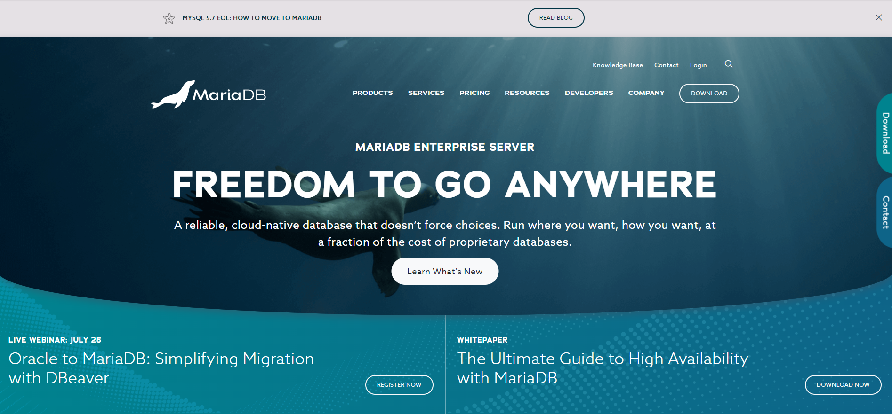
JDBC 설치 - MariaDB
mariadb.com 접속
DOWNLOAD 메뉴 클릭

Slide 5
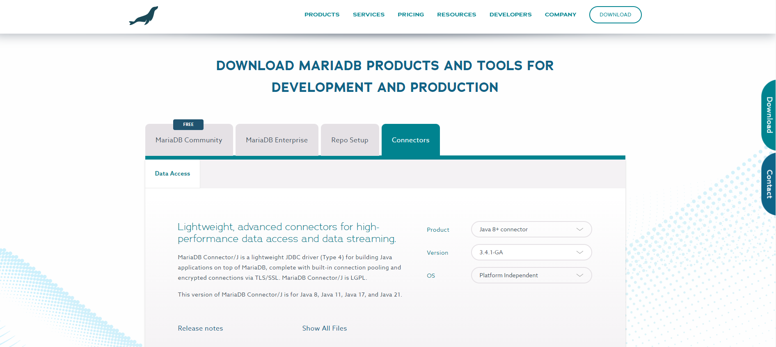
JDBC 설치 - MariaDB
Connectors 클릭
2.
Product
-> Java 8+ connector 선택
Version
-> 3.4.1-GA 선택
3. Show All Files 클릭
1
2
3

Slide 6
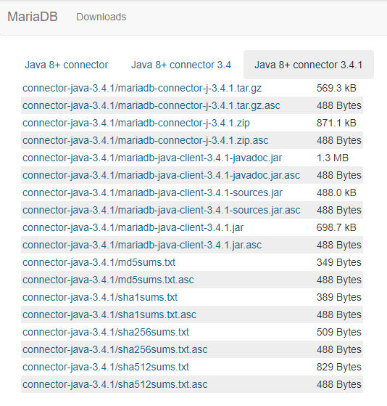
JDBC 설치 - MariaDB
Connector-java-3.4.1/mariadb-java-client-3.4.1.jar 다운

Slide 7
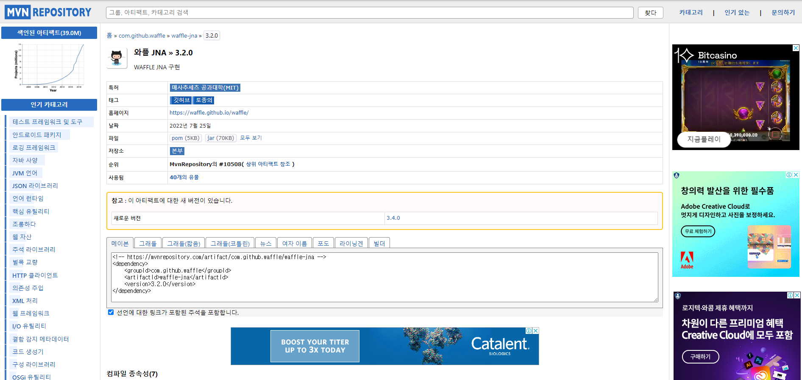
JDBC 설치 - waffle-jna
https://mvnrepository.com/artifact/com.github.waffle/waffle-jna/3.2.0 접속
Jar 파일 다운로드

